Slide 1
Файли і папки, операції над ними. Практична робота №1
Інформатика 5
Вчитель інформатики
Кременчуцької гімназії №19
Н. С. Захарій
за підручником Й. Ривкінд та ін.

Slide 2
Правила поведінки при роботі за комп’ютером
За комп’ютером сиди рівно. Не клади клавіатуру на коліна
Не засиджуйся за комп’ютером. Роби перерву
Підтримуй безпечну відстань до екрана монітора
Їж і пий за обіднім столом, а не за комп’ютером.
Тримай робоче місце в чистоті

Slide 3
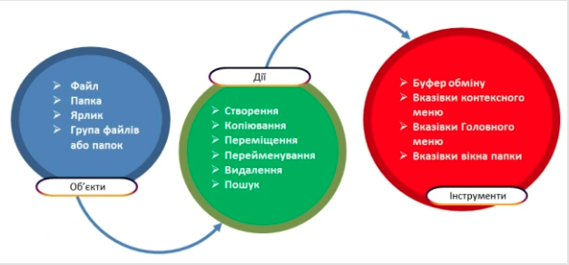
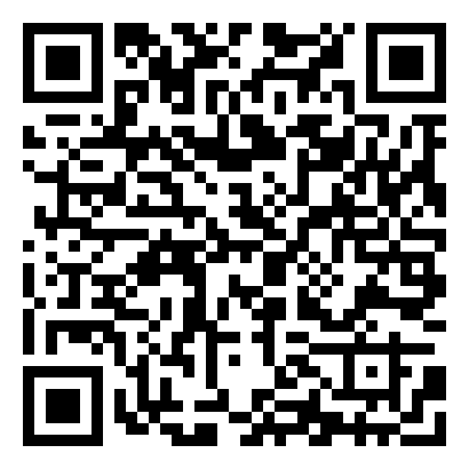
Повторюємо. Вправа «Пазл»
Виконати вправу
«Склади пазл»
https://learningapps.org/display?v=pyh8asejc23

Slide 4
Повторюємо. Вправа «Пошук інформації»
На «Хмарі слів» виокремити слово та знайти значення відповідного терміну в підручнику

Slide 5
Тема та мета уроку
Файли і папки, операції над ними.
Ознайомимося з порядком виконання операцій над об’єктами файлової системи;
На уроці:
Удосконалимо практичні навички роботи з файловими об’єктами (створення, виділення, копіювання, перейменування, переміщення та видалення об’єктів).

Slide 6
Поміркуйте
Ви вже навчилися виконувати певні операції над папками та файлами з використанням контекстного меню цих об’єктів.
Алгоритм створення папки з використанням контекстного меню
Відкрити контекстне меню вільного місця
Створити⇒ Папку
Ввести ім’я папки
Enter

Slide 7
Операції над папками, файлами, ярликами
Алгоритм створення файлу з використанням контекстного меню
Відкрити контекстне меню вільного місця
Створити⇒ Точковий рисунок
Ввести ім’я файлу
Enter
Алгоритм видалення папки або файлу з використанням
контекстного меню
Відкрити контекстне меню об’єкта
Видалити

Slide 8
Операції над папками, файлами, ярликами
Алгоритм копіювання папки або файлу з використанням контекстного меню
1
Відкрити контекстне меню об'єкта
2
Копіювати.
3
Відкрити вікно папки, у яку потрібно скопіювати цей об'єкт.
4
Відкрити контекстне меню вільного місця
5
Вставити.

Slide 9
Операції над папками, файлами, ярликами
Зазначені операції над папками та файлами можна виконувати не тільки з використанням контекстного меню об’єктів. Можна також використати елементи керування вікна програми Провідник.
Для запуску програми Провідник можна скористатися вже відомою операцією:
подвійним клацанням лівою кнопкою миші після наведення вказівника на значок папки
вибрати кнопку Файловий провідник на Панелі завдань

Slide 10
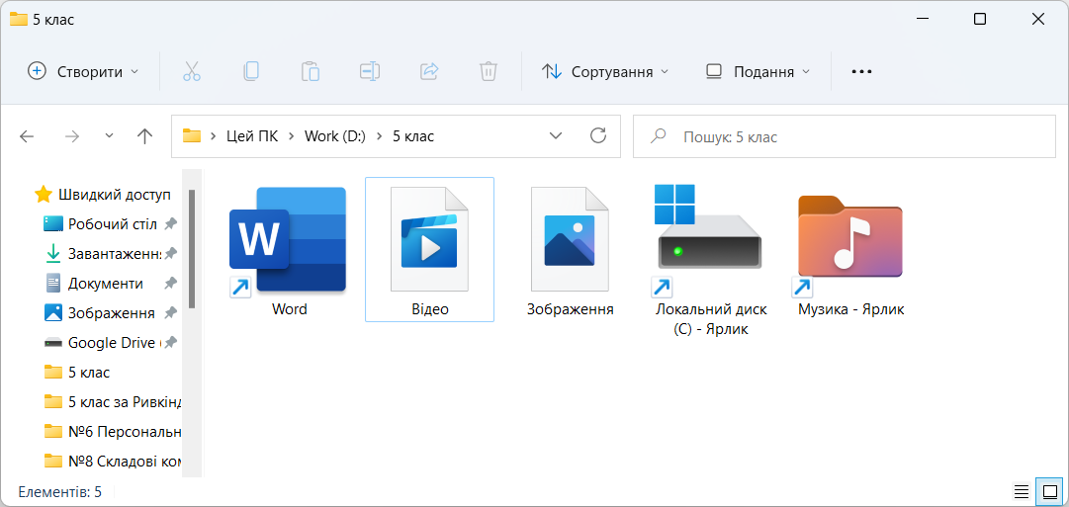
Вікно програми Провідник
Стрічка
Кнопки керування вікном
Робоча область вікна
Область переходів
Значки об’єктів

Slide 11
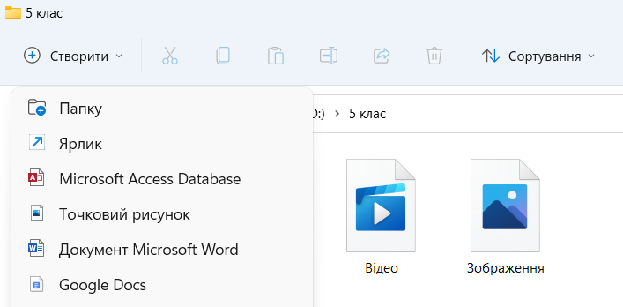
Операції над папками, файлами, ярликами
Розглянемо алгоритми здійснення операцій над файлами і папками з використанням елементів керування Провідника.
1
Для цього потрібно на Стрічці вікна відкритої папки натиснути кнопку Створити та вибрати потрібний тип файлу, наприклад Точковий рисунок.
2

Slide 12
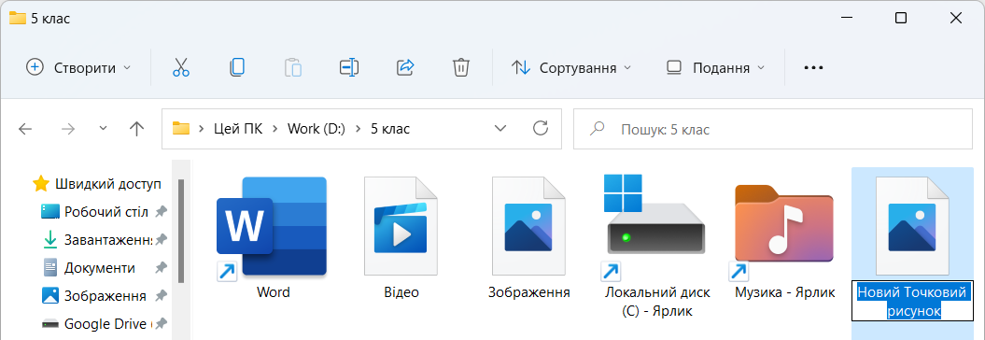
Операції над папками, файлами, ярликами
Потім увести замість слів Новий Точковий рисунок (для інших типів файлів буде запропоновано інше ім’я) ім’я нового файлу та натиснути клавішу Enter.

Slide 13
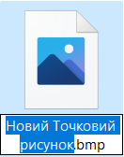
Операції над папками, файлами, ярликами
Слід зважати на те, що за замовчуванням розширення імені файлу приховується від користувача для того, щоб він випадково не змінив його і не завадив програмам правильно розпізнавати тип файлу.
Якщо розширення імені відображається, то користувач, уводячи нове ім’я файлу, повинен залишити розширення імені без змін.
Розширення імені файла

Slide 14
Операції над папками, файлами, ярликами
Створення ярликів здійснюється за таким алгоритмом:
Відкрити у вікні Провідника папку, у якій буде створено ярлик.
1
Виконати Створити ⇒ Ярлик.
2

Slide 15
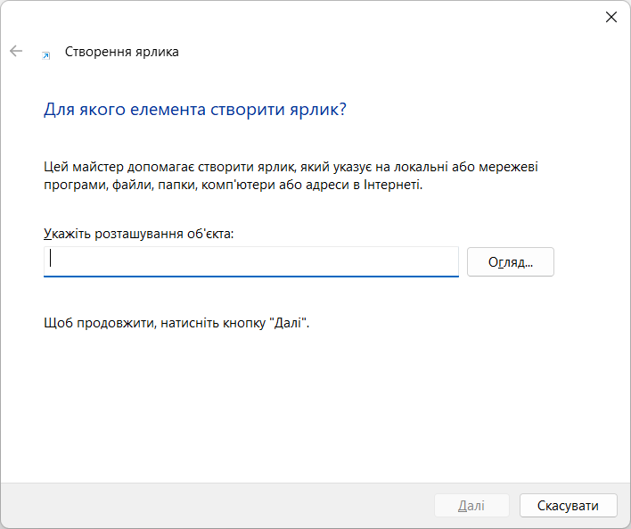
Операції над папками, файлами, ярликами
Продовження…
Вибрати у вікні Створення ярлика кнопку Огляд.

Slide 16
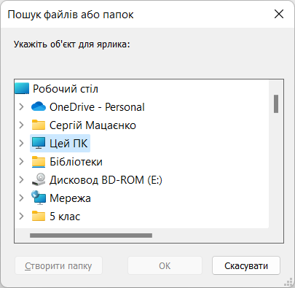
Операції над папками, файлами, ярликами
Продовження…
Вибрати у вікні Пошук файлів або папок об’єкт, на який буде посилатися ярлик і вибрати кнопку ОК.
Вибрати у вікні Створення ярлика кнопку Далі.

Slide 17
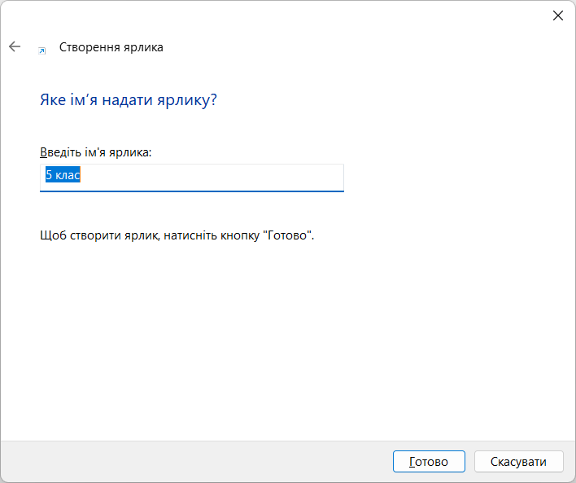
Операції над папками, файлами, ярликами
Продовження…
Увести їм’я ярлика в поле Введіть ім'я ярлика. Або залишити запропоноване ім'я без змін.
6
Вибрати кнопку Готово.
7

Slide 18
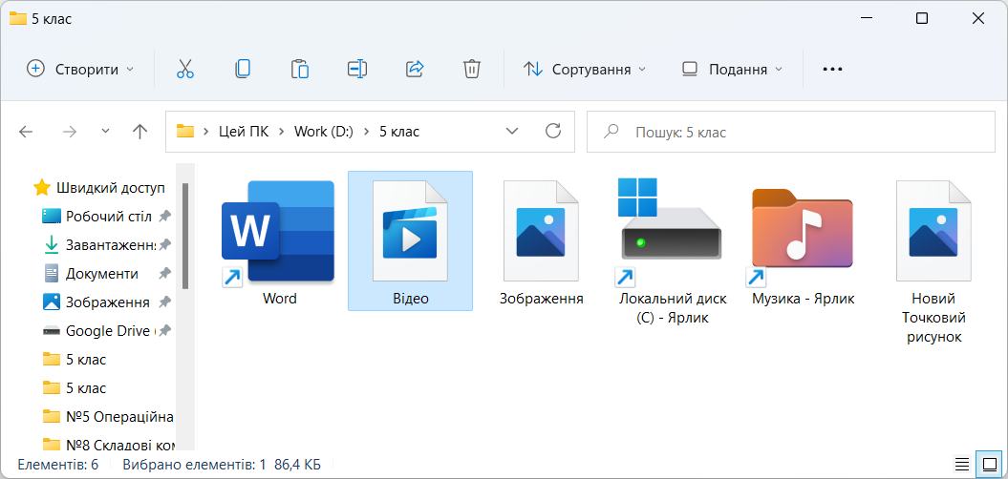
Операції над папками, файлами, ярликами
Алгоритм копіювання файлів і папок у програмі Провідник
2. Копіювати
4. Вставити
1. Вибрати об’єкт
3. Відкрити потрібну папку

Slide 19
Операції над папками, файлами, ярликами
Алгоритм видалення файлів і папок у програмі Провідник
2. Видалити
1. Вибрати об’єкт

Slide 20
Перейменування та переміщення об’єктів
Алгоритм перейменування файлів і папок
2. Перейменувати
1. Вибрати об’єкт
3. Увести нове ім’я ⇒ Enter

Slide 21
Перейменування та переміщення об’єктів
Алгоритм переміщення файлів і папок у програмі Провідник
2. Вирізати
4. Вставити
1. Вибрати об’єкт
3. Відкрити потрібну папку

Slide 22
Відновлення об'єктів
З операцією видалення папок і файлів ви ознайомилися в початковій школі і в цьому пункті. Але об’єкти не завжди видаляються остаточно. Зазвичай після видалення вони потрапляють до Кошика. З Кошика об’єкти можна відновити в папку, у якій вони були розміщені до видалення.

Slide 23
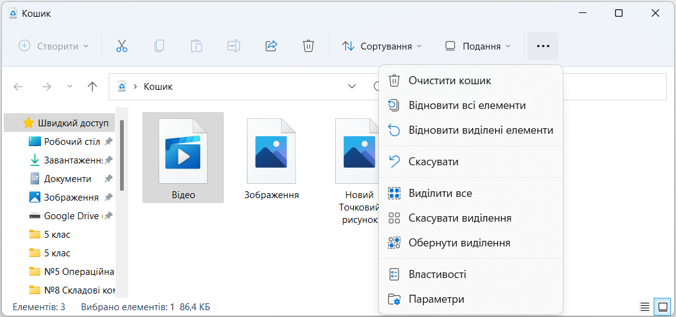
Відновлення об'єктів
Відновлення об’єктів у вікні Кошик
3. Відновити виділені елементи
2
Для відновлення всіх об’єктів
1. Вибрати об’єкт

Slide 24
Відновлення об'єктів
Звертаємо вашу увагу, об’єкти, видалені зі змінних носіїв, до Кошика не потрапляють і не можуть бути відновлені зазначеним способом.
Для остаточного видалення об’єктів потрібно вибрати команду Очистити кошик
Остаточне видалення об’єктів

Slide 25
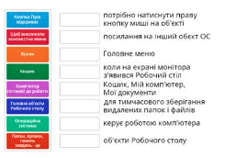
Повторюємо
Виконати вправу
«Відповідники»
https://wordwall.net/uk/resource/37521473

Slide 26
Працюємо за комп’ютером
Практична робота №1
Операції над папками, файлами, ярликами

Slide 27
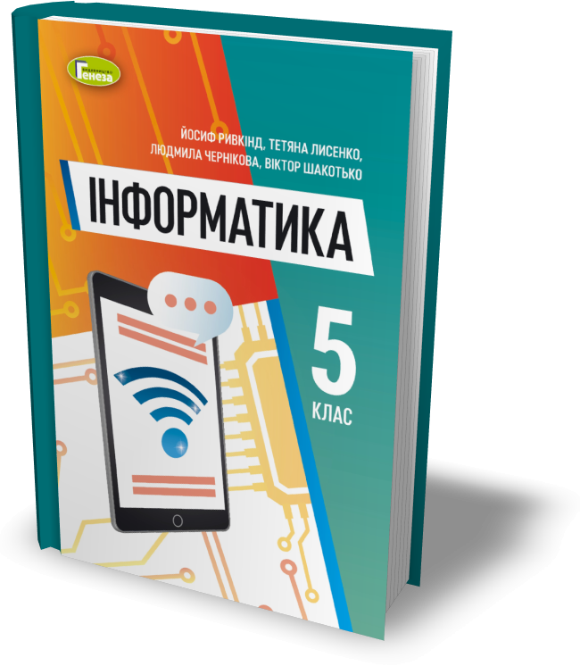
Домашнє завдання
Повторити Розділ 1

Slide 28
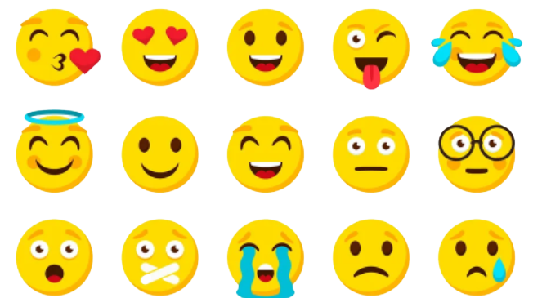
Рефлексія «Смайл»
Оберіть смайл, який відповідає вашому настрою

Slide 29
Використані джерела та ресурси
1. Інформатика. Підручник для 5 класу закладів загальної середньої освіти. Й. Ривкінд, Т. Лисенко, Л. Чернікова, В. Шакотько
2. Teach-inf.com.ua
3. learningapps.org
4. wordart.com
5. wordwall.net

